Slide 1
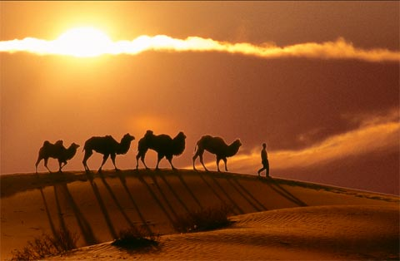


Slide 2
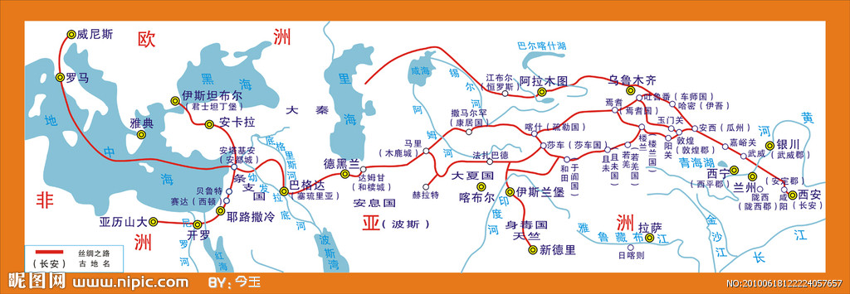
罗马
PPT模板下载：www.1ppt.com/moban/ 行业PPT模板：www.1ppt.com/hangye/
节日PPT模板：www.1ppt.com/jieri/ PPT素材下载：www.1ppt.com/sucai/
PPT背景图片：www.1ppt.com/beijing/ PPT图表下载：www.1ppt.com/tubiao/
优秀PPT下载：www.1ppt.com/xiazai/ PPT教程： www.1ppt.com/powerpoint/
Word教程： www.1ppt.com/word/ Excel教程：www.1ppt.com/excel/
资料下载：www.1ppt.com/ziliao/ PPT课件下载：www.1ppt.com/kejian/
范文下载：www.1ppt.com/fanwen/ 试卷下载：www.1ppt.com/shiti/
教案下载：www.1ppt.com/jiaoan/
康居
乌孙
大宛
大月氏
埃及
大夏
西安
安息
身毒
丝绸之路：东至汉唐古都长安为起点，西一直延伸到罗马。在通过这条漫漫长路进行贸易的货物中，以产自中国的丝绸最具代表性，“丝绸之路”因此得名。中国除出口大量丝绸之外，还输出铁器、镍、贵重金属、铜器、漆器、杏桃和甘蔗等到中亚、西亚直到罗马。中国从中亚以西输入毛织品、玻璃、宝石、玛瑙、香料和化妆品，特别重要的是从大宛输入汗血马、天马；中亚各国的葡萄、苜蓿、蚕豆、石榴、番红花、芝麻、胡萝卜和黄瓜等植物，都传到中国。从西域和伊朗传入中国的，还有箜篌、琵琶、筚篥等乐器及绘画、雕刻、图案设计等技艺。安息和罗马的毛织品、玻璃也源源东来。历史上一些著名人物，如，出使西域的张骞，投笔从戎的班超，西天取经的玄奘，他们的一些故事都与这条路有关。

Slide 3

学习目标：
1．认识9个生字，读读记记文中的词语。
2．初步朗读课文，理解课文的层次。
3．细读课文开头和结尾，明白这样开头结尾的好处。

Slide 4

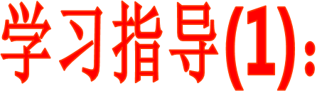
1、自读课文。要求：用自己喜欢的方式读课文，读准字音，读通课文。
2、读后想一想，课文主要写了哪些内容？

Slide 5

我会读：
chǔ
ào
róng
xún
tuó
bǐ
mào
矗
凹
戎
循
鸵
匕
贸
zhī
huàn
芝
奂

Slide 6

我会读：
古朴 典雅 石雕 矗立 鸵鸟 戎装
满载 芝麻 缫丝 守候 冶铁 凿井
灌溉 犀牛 雕刻 凝望 商贸 遐想
精神饱满 美轮美奂 高鼻凹眼 丰富多彩
栩栩如生 不计其数 浩浩荡荡 崇山峻岭

Slide 7

矗立： 守候：
栩栩如生：
浩浩荡荡：
五彩缤纷：
崇山峻岭：
美轮美奂：
遐想：
高耸地立着。
等候。
形容艺术形象非常生动逼真，像活的一样。
水势大的样子，形容声势壮阔广大。文中指迎候中国使节的安息国兵马不计其数，极有声势。
颜色繁多，非常好看。文中指中国赠送的
绫罗绸缎五颜六色，令人眼花缭乱。
高大陡峭的山岭。文中说明路途遥远。
轮，高大；奂，众多。形容房屋高大华丽。
文中用来形容我国的音乐、舞蹈、绘画、雕刻等艺术，
由于汲取了西方文化的长处而变得更加丰富多彩，精
美绝伦。
漫无边际地想象。（语意未尽）

Slide 8

我会读：
zài
（重载）
xìng
（助兴）
兴
载
xīng
（兴奋）
zǎi
（记载）
zēng
（姓曾）
曾
céng
（曾经）

Slide 9

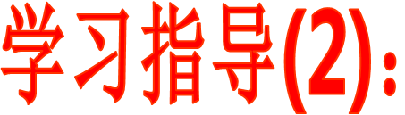
1、认真读读课文的开头、结尾，说说你体会到了什么，并说一说首尾与中间部分的联系

Slide 10

一座古朴典雅的“丝绸之路”巨型石雕，矗立在西安市玉祥门外。那驮着彩绸的一峰峰骆驼，高凹眼的西域商人，精神饱满，栩栩如生。商人们在这个东方大都市开了眼界，正满载货物返回故乡。望着这座群雕，就仿佛看到了当年丝绸之路上商旅不绝的景象，仿佛听到了飘忽在大漠中的悠悠驼铃声……
（丝绸之路的巨型石雕矗立在陕西省西安市玉祥门外，这里正是汉代古都长安，也是丝绸之路的起点。这座群雕是历史的浓缩，是昔日繁华的见证，所以作者站在这里，“仿佛看到”“仿佛听到”，自然而然地遥想起丝绸之路两千年前辉煌的历史。这也是作者写作此文的动机触点。）

Slide 11

两千多年后的今天，每当人们凝望“丝绸之路”巨型石雕，无不引起对往日商贸、文化繁荣的遐想……
（这句话还与课文第一段相呼应。文章结构完整，浑然一体。）

Slide 12

复习旧知：
古朴 典雅 石雕 矗立 鸵鸟 戎装
满载 芝麻 缫丝 守候 冶铁 凿井
灌溉 犀牛 雕刻 凝望 商贸 遐想
精神饱满 美轮美奂 高鼻凹眼 丰富多彩
栩栩如生 不计其数 浩浩荡荡 崇山峻岭

Slide 13
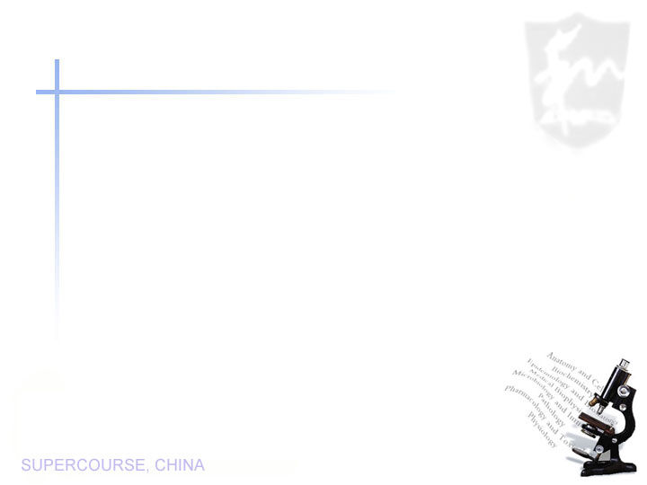
学习目标：
1．抓住主要内容，理解含义深刻的句子，了解西部灿烂的历史，体会丝绸之路的重要作用。
2．激发起了解西部历史的兴趣，交流有关丝绸之路的故事。
3、有感情地朗读课文。

Slide 14


默读课文2—13自然段，回答问题：
1.文中哪些句子写出了“丝绸之路”的重要作用？用——线画出来。
2.这条“丝绸之路”是怎样建立起来的？哪些句子体现了两国人民的友好与融洽？用～～～～线画出来。
3.你知道哪些“丝绸之路”的故事？

Slide 15

没想到，一条道路将远隔千里的我们联系在了一起，这真是一条伟大的路呀！
（中国使者的这句话点明了全文的中心。这条路将远隔千里的中国与安息国联系在了一起，使两国人民友好往来，互赠礼品，进行经济、贸易与文化的交流，所以中国使者才由衷地感叹这是一条“伟大的路”。）

Slide 16
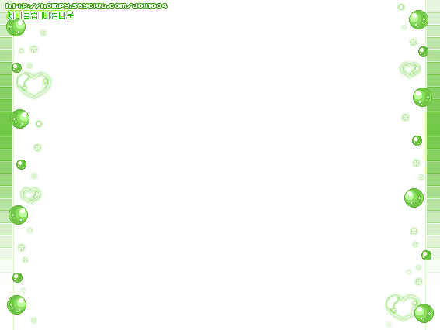
中国使者指着身后的骆驼队，只见每峰骆驼的背上都驮着两个大包袱。打开包袱，各色绫罗绸缎，五彩缤纷。
安息国将军高兴地连连点头，他把手一招，四名士兵送上两个大礼盒。打开一看，里面装着许多特别大的鸟蛋，每个足有斤把重。这是当时中国没有的鸵鸟蛋。
中国使者正要道谢，将军又把手一招，走上两个人来，原来是魔术师。打头的一个拔出一把匕首，插入自己嘴里，顿时吞了下去。只见他一拍肚子，匕首又从嘴里吐了出来。第二个则张开大口，喷出一团又一团火苗。魔术师的精彩表演，让在场的人们都看得惊呆了。将军含笑说道：“今天是个值得庆祝的日子，特地让他们前来助兴。”

Slide 17

公元前119年他第二次出使西域，加强了汉朝与西域各国的友好往来。从那以后，一队队骆驼商队在这漫长的商贸大道上行进，他们越过崇山峻岭，将中国的养蚕、缫丝、冶铁、造纸、凿井、灌溉等技术带向中亚、西亚和欧洲，将那里的葡萄、核桃、石榴、蚕豆、黄瓜、芝麻、无花果等食品带到我国，还有狮子、犀牛、良马等动物，也传进了我国。我国的音乐、舞蹈、绘画、雕刻，由于吸收了外来文化的长处，变得更加丰富多彩、美轮美奂。

Slide 18

一位身着戎装的将军正在安息国边境守候。将军骑在高头大马上，身后兵马不计其数。这浩浩荡荡的大军奉安息国国王的命令，正在迎候远道而来的友好使节。
“来了!来了!”安息国士兵欢呼起来。
骑兵迅疾分列两队，一左一右，摆成夹道欢迎的阵势。乐队奏起了军乐，人群一片欢腾。
中国使者从骑着的骆驼上下来，右手高擎节杖，满面笑容，大步向前走去。将军翻身下马，立正高呼：“本将军奉命率官兵欢迎大汉国使者!”中国使者抱拳，作揖还礼：“有劳将军远迎。我是博望侯张骞的副使，谨代表大汉皇帝向安息国国王陛下致敬!”将军还礼表示感谢。

Slide 19

丝绸之路的故事
玄奘三藏赴印度：在唐王朝建立后不久，唐三藏便起身赴印度取经。但此时的丝路大部分控制在突厥手中，唐朝禁止出国旅行。公元627年（一说629年）唐三藏还是悄悄地从长安出发，越过边关，绮河西走廊途径伊吾（哈密），高昌（吐鲁番）向西边进发，当时唐三藏认为伊吾、高昌为异教之地，但却意外地得到了热情的接待，特别是信仰佛教的高昌国竟有僧人三千人。此后，唐三藏又向西绮塔缤斯、塔什干、撒马尔汗等地抵达印度。唐三藏还留下了西行记录《大唐西域记》一书共12卷。（后人根据他的行记写了一部脍炙人口的神话小说《西游记》）

Slide 20

丝绸之路的故事
中国的丝绸不但内服而且外用。公元前1世纪，罗马共和国首脑凯撒穿着一件丝绸长袍到剧院看演出。谁料，他比演员更引人注目，满剧场的人都把眼光盯在这件从来未见过的丝袍上。当大家知道这是中国生产的丝织品后，又是高兴，又是羡慕。此后，身着中国丝绸锦绣，成了罗马上层人物高贵和权力的象征。欧洲人把中国叫作赛里斯国（Serice），就是丝绸之国的意思。今天，我们在雅典卫城巴台农神庙的女神像身上，在意大利那不勒斯博物馆收藏的酒神巴克科斯的女祭司像上，都可以看到希腊罗马时代的人们所穿着的丝绸服装，轻柔动人，当时的罗马为了进口丝绸流失了大量黄金，罗马元老院曾多次下令禁止穿用丝织服装，但并没有起多大作用。

